Slide 1

Banco de Dados
Jose.wellington@ceub.edu.br
1

Slide 2
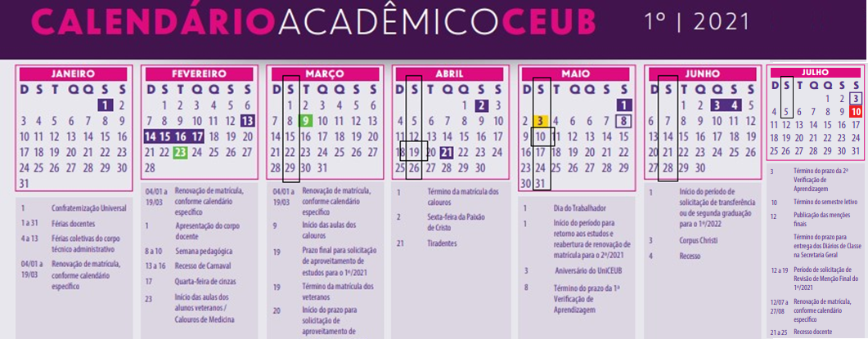
Calendário Banco de Dados
2
2

Slide 3
Agenda
Administrador de banco de dados
Lista de habilidades que um DBA deve possuir
Funções do DBA
Capacidade do DBA
Backup / restore mysql workbench
Backup / restore mysql prompt
O que é trigger?
Vantagens dos Triggers
Desvantagens dos triggers
Sintaxe
Exemplos
Exercício
3

Slide 4
Administrador de banco de dados

Slide 5

DBA
Administrador de banco de dados, comumente chamado de DBA (sigla em inglês de Database administrator), é o profissional responsável por gerenciar, instalar, configurar, atualizar e monitorar um banco de dados ou sistemas de bancos de dados

Slide 6
Lista de habilidades que um DBA deve possuir:

Slide 7

DBA
Lista de habilidades que um DBA deve possuir:
Conhecimentos da linguagem estruturada SQL.
Conhecimentos em estrutura de banco de dados, mais precisamente em diagrama entidade-relacionamento.
Entendimento de Arquitetura de computadores.
Um bom entendimento do funcionamento dos sistemas operacionais.
Domínio de SGBDs, Sistema Gerenciador de Banco de Dados.

Slide 8
Funções do DBA

Slide 9

DBA
Funções
Um Administrador de banco de dados deve ser capaz de exercer as seguintes tarefas:
Criação e testes de backup para garantir a recuperabilidade dos dados em caso de falha de hardware ou outros problemas severos.
Instalar e atualizar as ferramentas do banco de dados.
Saber modificar a estrutura do banco de dados.
Saber os comandos da linguagem SQL dos SGBDs.

Slide 10

DBA
Funções
Um Administrador de banco de dados deve ser capaz de exercer as seguintes tarefas:
Verificar e zelar pela integridade do banco de dados.
Ter um controle de acesso, ou privilégios, aos dados como quem pode acessar e o que pode acessar e talvez quando possa acessar.
Garantir o acesso ao banco de dados no maior tempo possível.
Garantir o máximo de desempenho para as consultas ao banco de dados.

Slide 11

DBA
Funções
Um Administrador de banco de dados deve ser capaz de exercer as seguintes tarefas:
Auxiliar a equipe de desenvolvimento e a equipe de testes a maximizar o uso e desempenho do banco de dados.
Contatar suporte técnico em caso de certos problemas com o banco de dados.

Slide 12
Capacidade do DBA

Slide 13

Capacidade do DBA
Como o profissional DBA geralmente é chamado a executar projetos críticos no departamento de TI, é geralmente desejável um amplo histórico.
Muito desse conhecimento básico de TI é ensinado nos programas acadêmicos.

Slide 14

Capacidade do DBA
1) Habilidades de análise e design de sistemas.
Muitos profissionais DBA devem ter um papel ativo na análise e no design de novos sistemas de banco de dados.
Portanto, o conhecimento de
1 - diagramas de fluxo de dados,
2 - técnicas de dicionário de dados
3 -ferramentas CASE,
4 -Modelagem de Entidade e Relacionamento 5 - técnicas de design aprimoram o escopo de habilidade dos profissionais DBA.

Slide 15
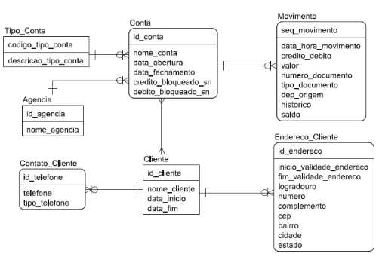
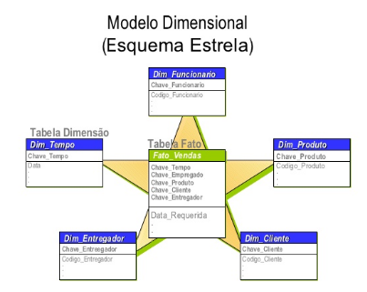
Capacidade do DBA
2) Habilidades de design de banco de dados - Muitos trabalhos do DBA exigem conhecimento da teoria de:
1 -normalização de banco de dados,
2 -design de esquema STAR
3-técnicas de modelagem de dados.

Slide 16
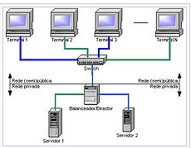
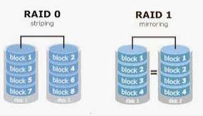
Capacidade do DBA
3) Habilidades de armazenamento físico em disco - O entendimento da arquitetura de hardware do disco, implementação de:
1 - RAID,
2 - balanceamento de carga de disco são benéficos do profissional DBA.
3 - Armazenamento na nuvem

Slide 17


Capacidade do DBA
4) Habilidades de segurança de dados - É útil entender a segurança de bancos de dados relacionais, incluindo segurança baseada em responsabilidade, especialmente para cargos que tem muita responsabilidade.

Slide 18


Capacidade do DBA
5) Habilidades de backup e recuperação - Muitos métodos de backup e recuperação
6) Habilidades de gerenciamento de controle de alterações - Em muitos casos, o profissional DBA é encarregado de implementar o controle de alterações e garantir que as alterações no banco de dados de produção sejam coordenadas adequadamente.

Slide 19
Backup

Slide 20
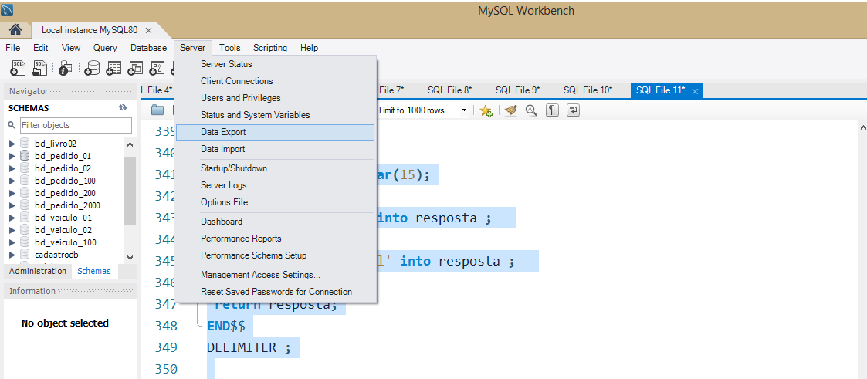
Backup

Slide 21
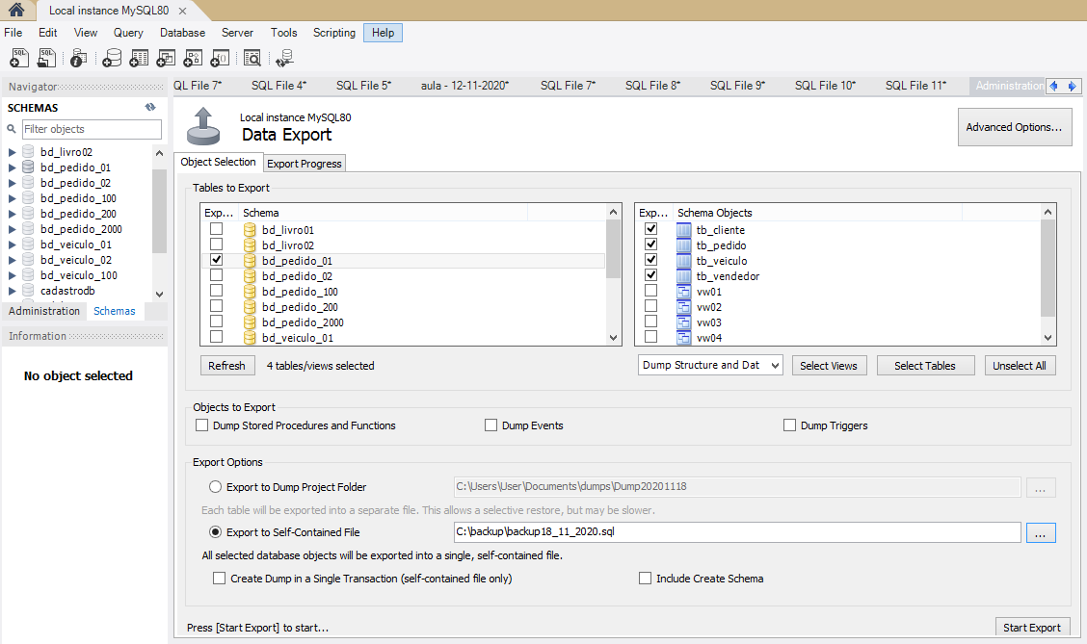
Backup

Slide 22
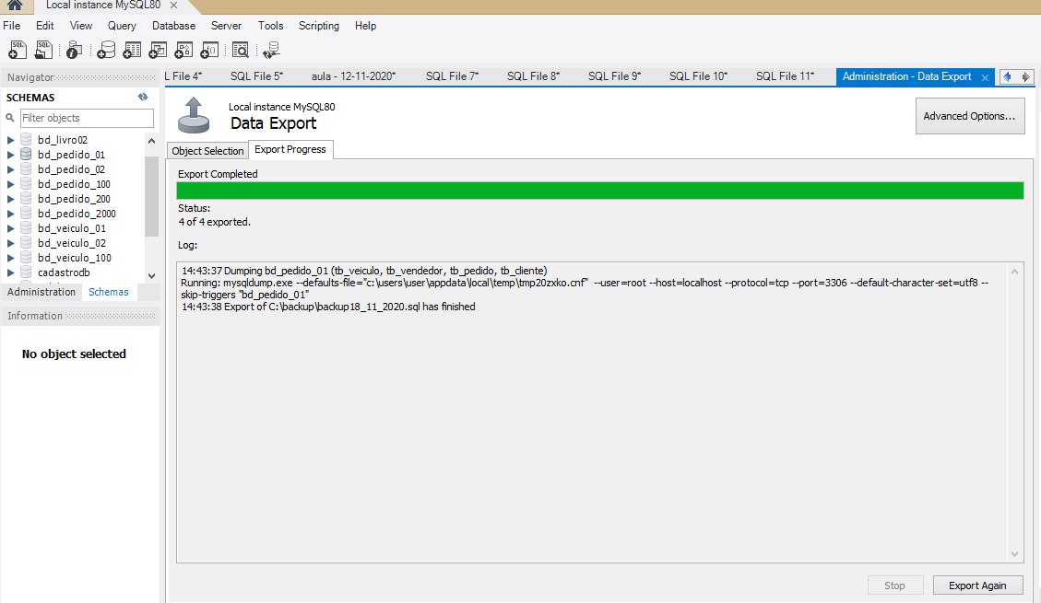
Backup

Slide 23
Restore

Slide 24
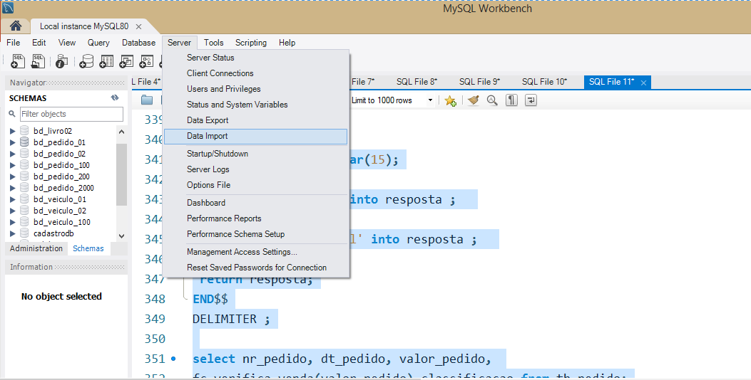
Restore do Backup

Slide 25
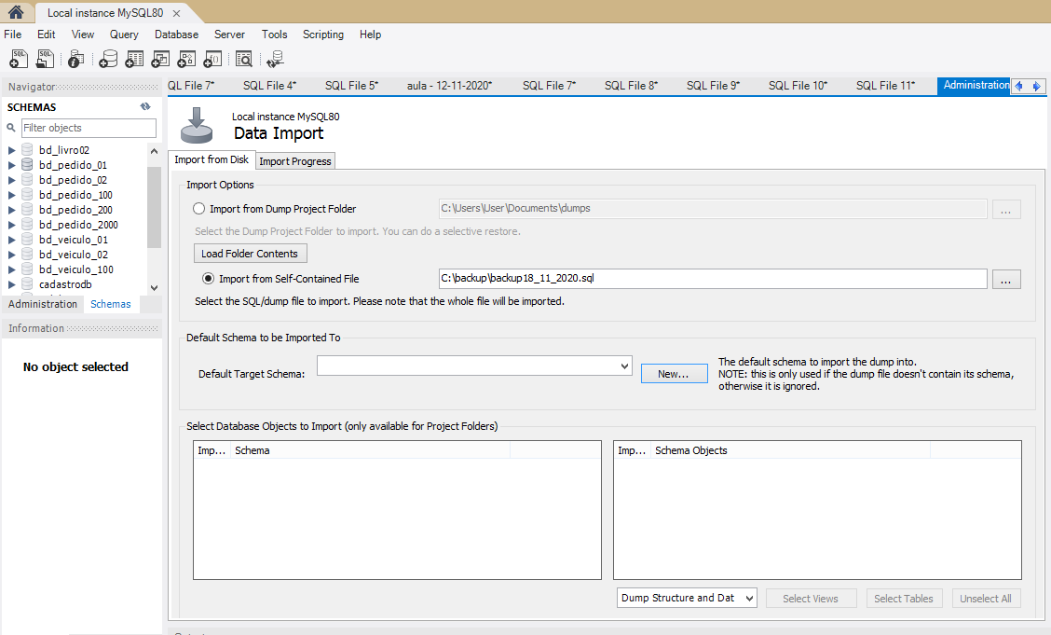
Restore do Backup

Slide 26
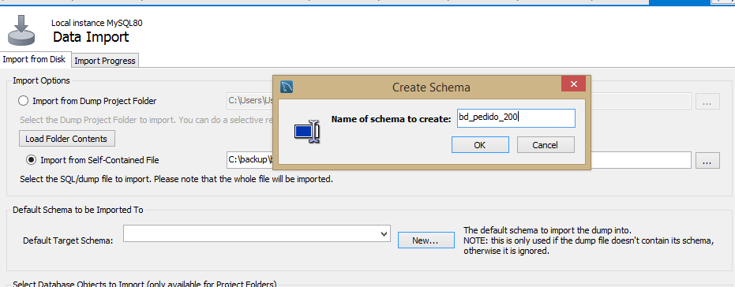
Restore do Backup

Slide 27
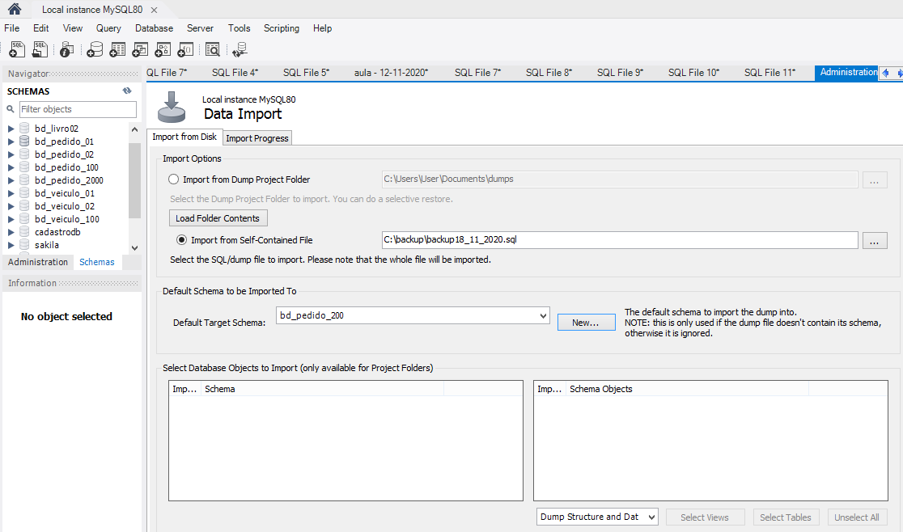
Restore do Backup

Slide 28
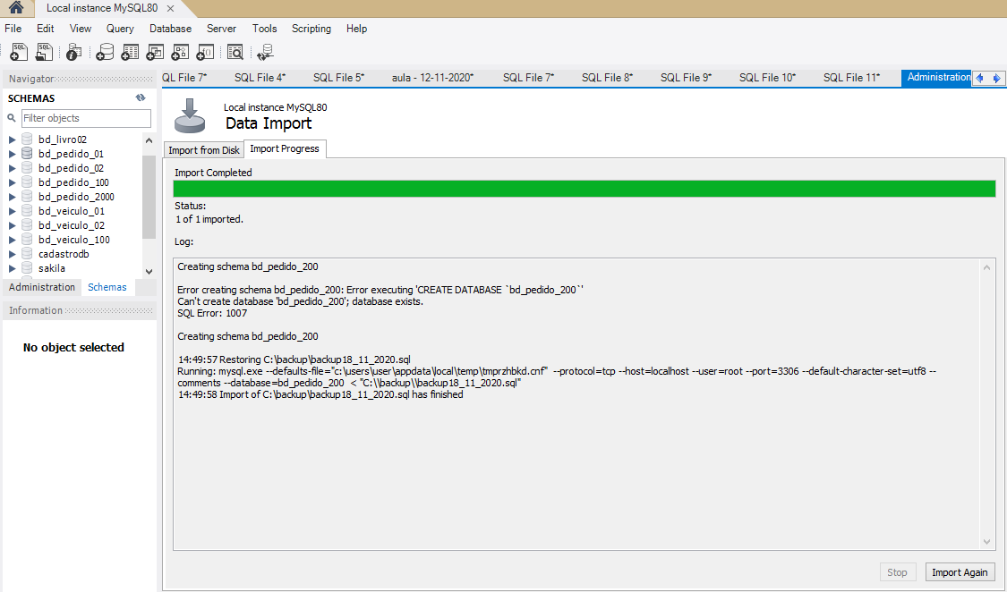
Restore do Backup

Slide 29
Backup e restore – Linha de comando

Slide 30
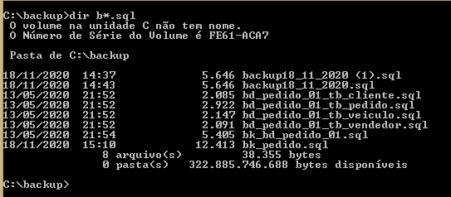
Backup – Linha de comando
05 - criar a pasta de backup
CMD
Cd\
Mkdir backup

Slide 31
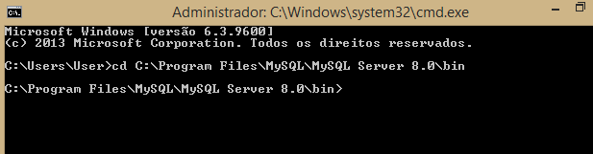
Backup – Linha de comando
01 – Entrar na pasta do mysql
Cd C:\Program Files\MySQL\MySQL Server 8.0\bin

Slide 32
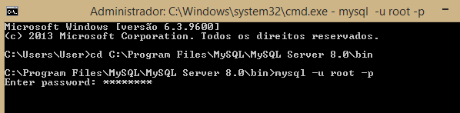
Backup – Linha de comando
02 – Entrar no mysql prompt
mysql -u root -p
Senha: ceub

Slide 33
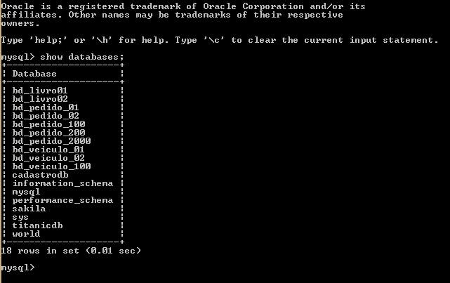
Backup – Linha de comando
03 – lista os bancos de dados
Show databases;

Slide 34
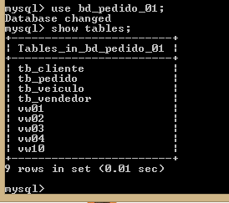
Backup – Linha de comando
04 – lista as tabelas
Use bd_pedido_01;
Show tables;

Slide 35
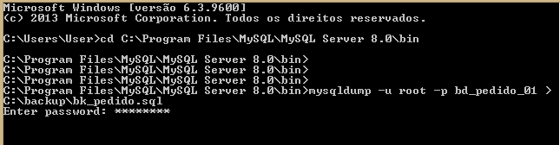
Backup – Linha de comando
06 - executar o backup
CMD
cd C:\Program Files\MySQL\MySQL Server 8.0\bin
mysqldump -u root -p bd_pedido_segunda > C:\backup\bk_pedido.sql
Senha: ceub

Slide 36

Restore – Linha de comando
07 – criar o banco de dados ( bd_novo )
Comando do banco de dados mysql
Create database bd_novo;

Slide 37

Restore – Linha de comando
08 – Entrar na pasta do mysql
cd C:\Program Files\MySQL\MySQL Server 8.0\bin

Slide 38
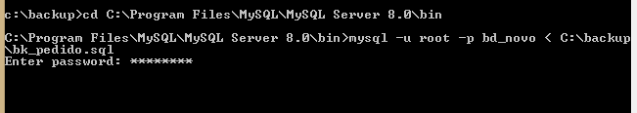
Restore – Linha de comando
09 – restaurar o backup para o banco de dados (bd_novo)
mysql -u root -p bd_novo < C:\backup\bk_pedido.sql
Senha: ceub

Slide 39
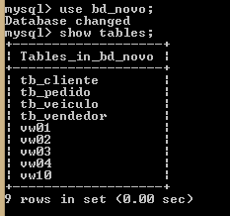
Verificar o backup – Linha de comando
10 – entrar no banco de dados (bd_novo)
Comando do banco de dados
Use bd_novo;
Show tables;

Slide 40
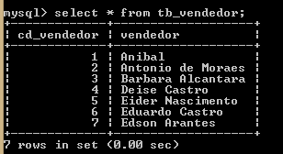
Verificar o backup– Linha de comando
11 – comandos normais do sql
Comando do banco de dados
Select * from tb_vendedor;

Slide 41
O que é trigger?

Slide 42
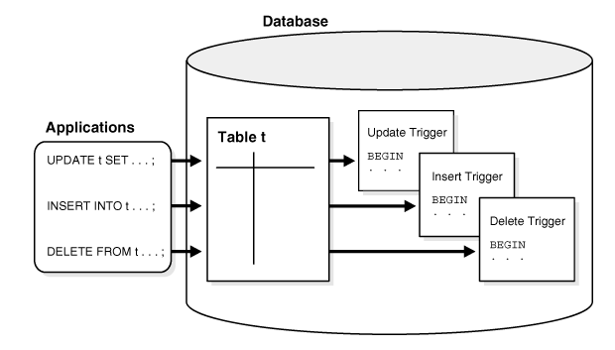
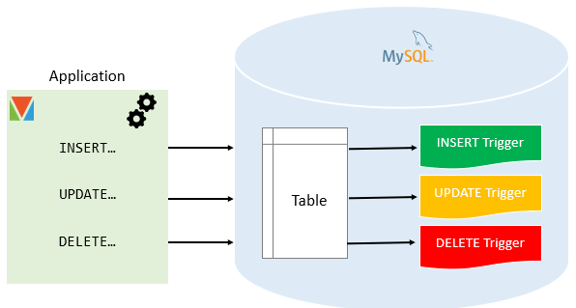
O que é trigger?
Um trigger ou gatilho é um objeto de banco de dados, associado a uma tabela, definido para ser disparado, respondendo a um evento em particular.
Tais eventos, são os comandos da DML (Linguagem de Manipulação de Dados) Insert, update e delete.
42

Slide 43
O que é trigger?
Podemos definir inúmeros triggers em uma base de dados baseados diretamente em comandos – DML .
Os triggers poderão ser disparados para trabalharem antes ou depois do evento (before ou after).
43

Slide 44
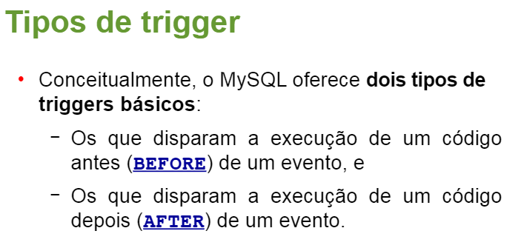
44

Slide 45
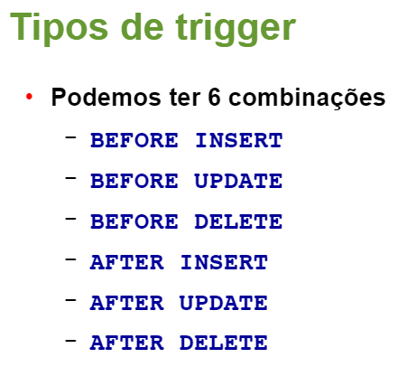
45

Slide 46
Vantagens dos Triggers

Slide 47

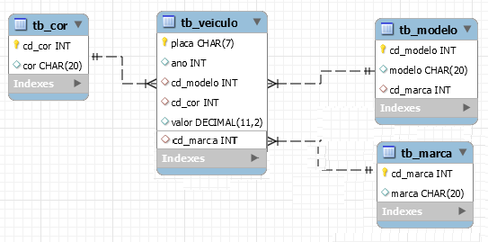
Vantagens dos Triggers
Uma maneira alternativa de verificar a integridade dos dados
Podem apanhar erros da lógica do negócio na camada do BD (e não na camada dos programas de aplicação que acessam a BD).
47

Slide 48
Vantagens dos Triggers
Uma boa maneira de agendar tarefas programadas.
Muito úteis para auditar mudanças na BD.
Arquivamento de registros excluídos ou alterados. (log)
48

Slide 49
Desvantagens dos triggers

Slide 50

Desvantagens dos triggers .
São difíceis para tirar erros.
Posto que são chamados automaticamente no interior da estrutura do B.D., é difícil saber o que esta acontecendo
50

Slide 51
Desvantagens dos triggers .
Podem aumentar o tempo de computação no servidor de SGBD.
Muitos triggers, muito overhead
51

Slide 52
Sintaxe

Slide 53
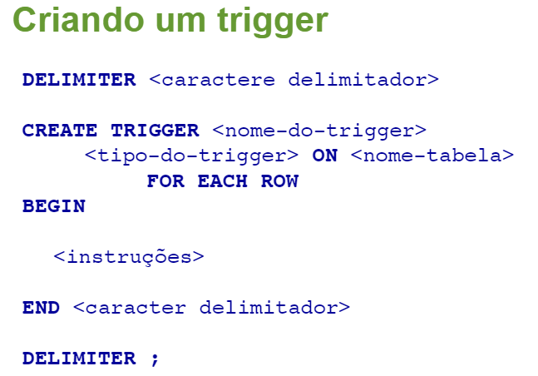
Sintaxe trigger
53

Slide 54
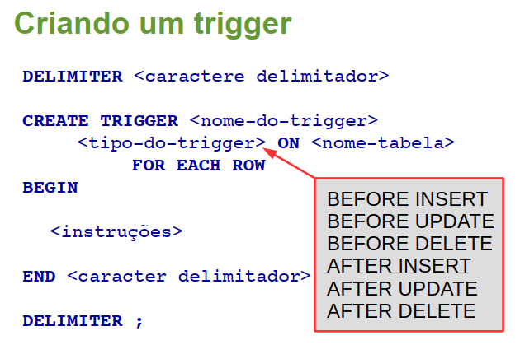
Sintaxe trigger
54

Slide 55
Exemplos

Slide 56
Exemplo
Quando excluir um pedido (tb_pedido)
Alterar na tabela tb_veiculo a quantidade em estoque (qtd)
delimiter $$
create trigger tr_del_pedido after delete on tb_pedido for each row
begin
update tb_veiculo
set qtd = qtd + 1
where cd_veiculo = old.cd_veiculo;
END $$
delimiter ;
56

Slide 57
Exemplo
Podemos usar a variável OLD para fazer referência à tabela antes do evento,
e NEW para referenciar tabela após o evento.
OLD.nome_da_coluna
NEW.nome_da_coluna
delimiter $$
create trigger tr_del_pedido after delete on tb_pedido for each row
begin
update tb_veiculo
set qtd = qtd + 1
where cd_veiculo = old.cd_veiculo;
END $$
delimiter ;
57

Slide 58
Exercício – tb_log
58
58
58

Slide 59
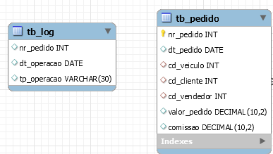
2. exercício – tb_log
create table tb_log
(nr_pedido int,
dt_operacao date,
tp_operacao varchar(30));
59

Slide 60
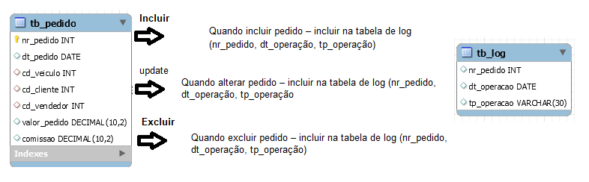
2. exercício – tb_log
60

Slide 61
2. exercício – tb_log
Quando incluir pedido – incluir na tabela de log (nr_pedido, dt_operação, tp_operação)
delimiter $$
create trigger tr_ins_log after insert on tb_pedido for each row
begin
insert into tb_log
(nr_pedido, dt_operacao, tp_operacao)
values
(new.nr_pedido, curdate(), "inserir pedido");
end $$
delimiter ;
61

Slide 62
2. exercício – tb_log
2) Quando alterar pedido – incluir na tabela de log (nr_pedido, dt_operação, tp_operação
delimiter $$
create trigger tr_upd_log after update on tb_pedido for each row
begin
insert into tb_log
(nr_pedido, dt_operacao, tp_operacao)
values
(old.nr_pedido, curdate(), "alterar pedido");
end $$
delimiter ;
62

Slide 63
2. exercício – tb_log
3) Quando excluir pedido – incluir na tabela de log (nr_pedido, dt_operação, tp_operação)
delimiter $$
create trigger tr_del_log after delete on tb_pedido for each row
begin
insert into tb_log
(nr_pedido, dt_operacao, tp_operacao)
values
(old.nr_pedido, curdate(), "deletar pedido");
end $$
delimiter ;
63

Slide 64
Verificando o resultado
64
64
64

Slide 65
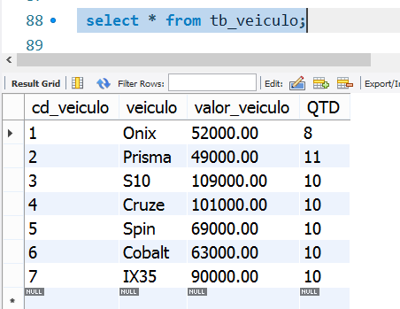
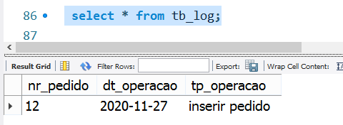
Verificando o resultado
insert into tb_pedido
(nr_pedido, dt_pedido, cd_veiculo, cd_cliente, cd_vendedor, valor_pedido, comissao)
values
(12, '2020-11-20',1,4,5, 52000, 5200);
65

Slide 66
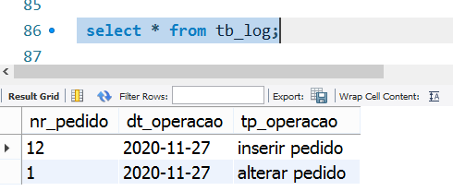
Verificando o resultado
update tb_pedido
set dt_pedido = curdate()
where nr_pedido = 1;
66

Slide 67
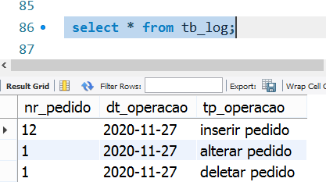
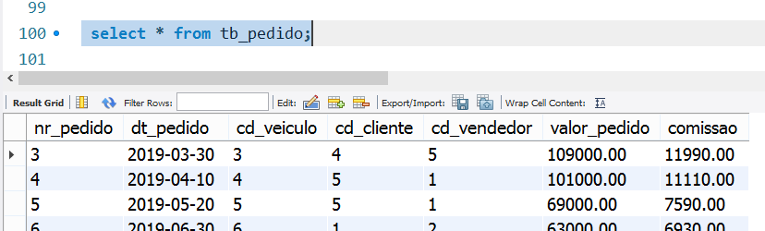
Verificando o resultado
delete from tb_pedido
where nr_pedido = 1;
67

Slide 68
Questionário - Kahoot
68
68
68

Slide 69

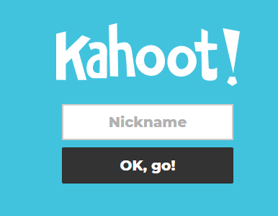
Questionário
Nome + RA
https://kahoot.it/
69
69
69

Slide 70
Agenda
Administrador de banco de dados
Lista de habilidades que um DBA deve possuir
Funções do DBA
Capacidade do DBA
Backup / restore mysql workbench
Backup / restore mysql prompt
O que é trigger?
Vantagens dos Triggers
Desvantagens dos triggers
Sintaxe
Exemplos
Exercício
70

Slide 71
Dúvidas
Jose.wellington@uniceub.br
71

